Slide 1
§ 4 Fibonacci数列

Slide 2

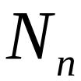

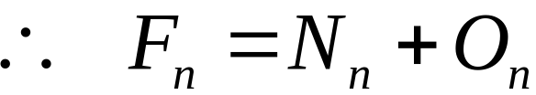
§ 4.1 递推关系
Fibonacci数列是递推关系的又一个典型问题，数列的本身有着许多应用。
问题：有雌雄兔子一对，假定过两月便可繁殖雌雄各一的一对小兔。问过了n个月后共有多少对兔子？
设满n个月时兔子对数为 其中当月新生兔数目设为 对。第n-1个月留下的兔子数目设为 对。

Slide 3
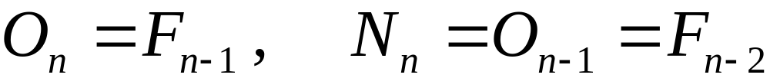
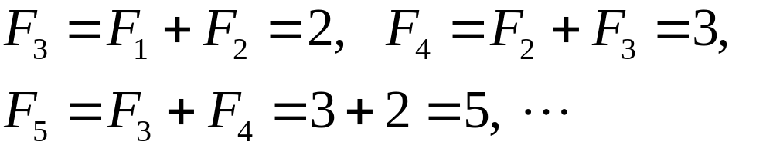
§ 4.1 递推关系
但
即第n-2个月的所偶兔子到第n个月都有繁殖能力了。
由递推关系(2-3-1)式可依次得到

Slide 4
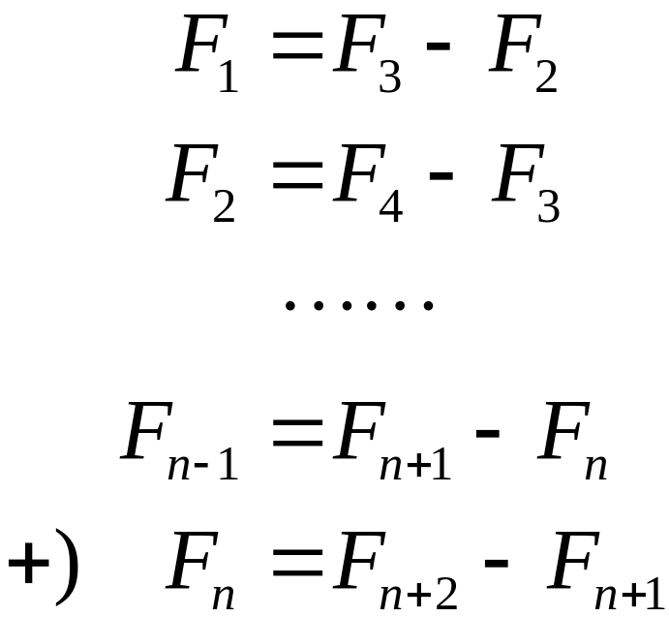
§ 4.3 若干等式
1）
证明：

Slide 5
§2.4.3 若干等式
2）

Slide 6
§ 4.3 若干等式
3）

Slide 7
§ 11 Catalan 数

Slide 8

§ 11 Catalan 数
这一节讨论Catalan数,其递推关系是非线性的,许多有意义的计数问题都导致这样的递推关系.本节将举出一些,后面还将见到.
一个凸n边形,通过不相交于n边形的对角线,把n边形拆分成若干三角形,不同拆分的数目用 表之.

Slide 9
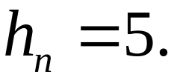
§ 11 Catalan 数
例如五边形有如下五种拆分方案，故
图 2-11-1

Slide 10
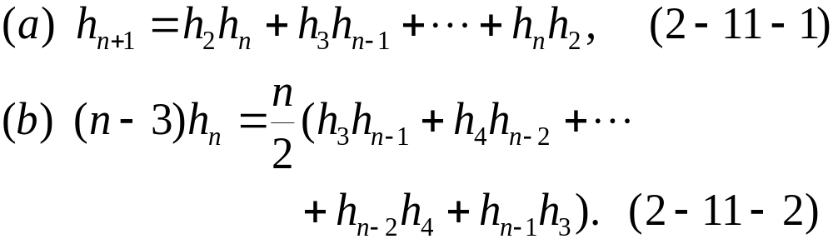
§ 11 Catalan 数
1.递推关系
定理：

Slide 11






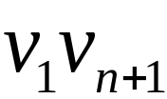
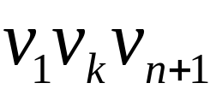
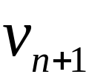





§ 11 Catalan 数
证明： 的证明：
如图 所示，
以 作为一个边
的三角形 ，
将凸 边形分割
成两部分，一部分是
边形，
图 2-11-2

Slide 12


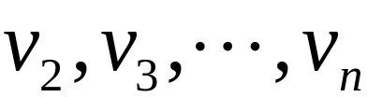
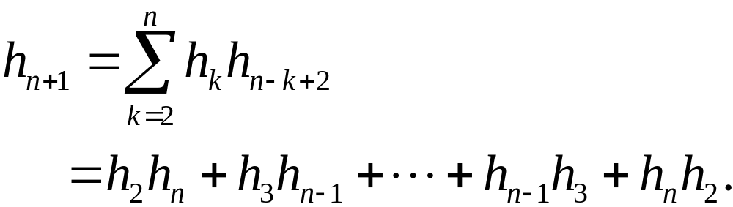
§ 11 Catalan 数
另一部分是 边形， 即
点可以是 点中任意一点。依据加
法法则有

Slide 13

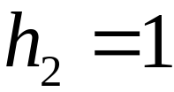
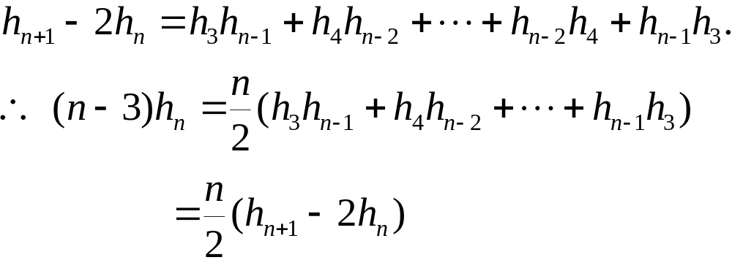
§ 11 Catalan 数
2.Catalan 数计算公式
由 式及 ,故得

Slide 14
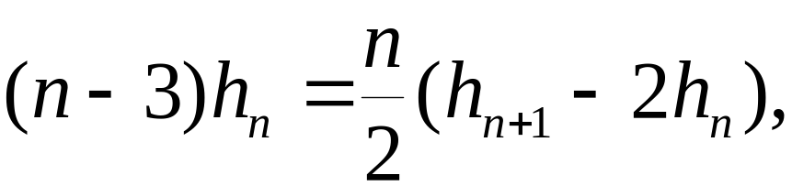
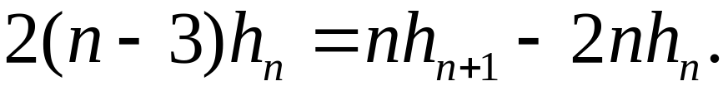
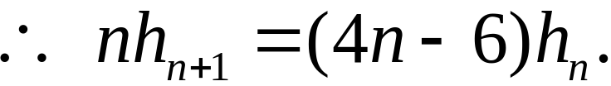
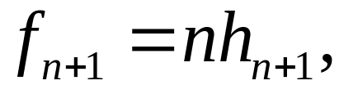
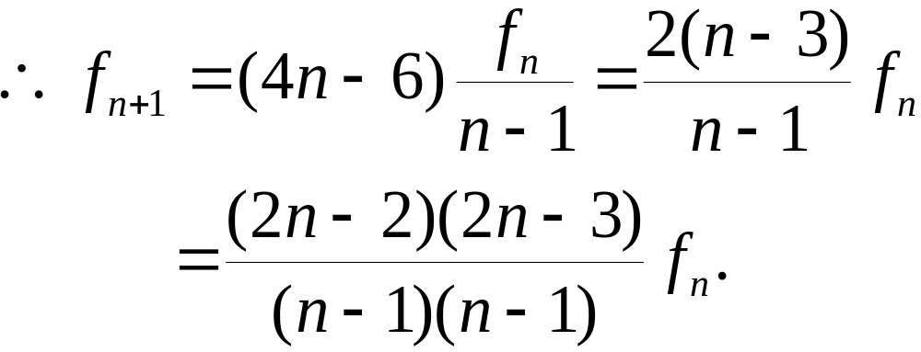
§ 11 Catalan 数
由
整理得
令

Slide 15
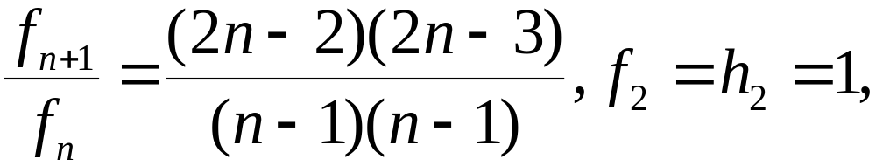
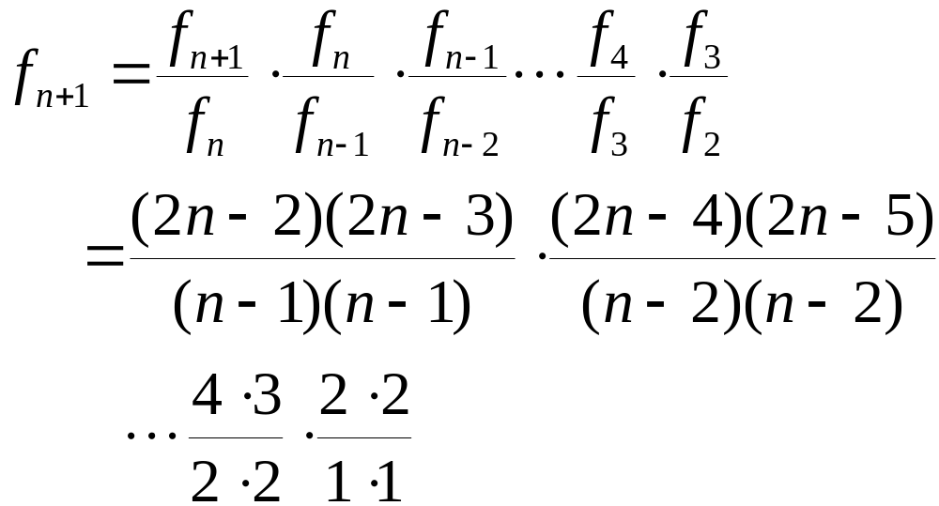
§ 11 Catalan 数
即

Slide 16
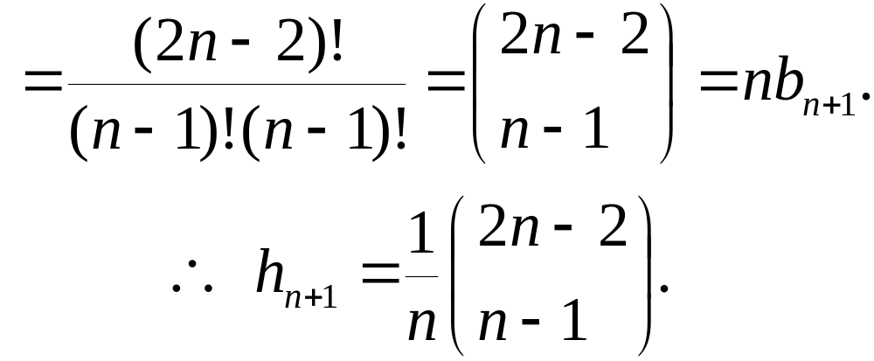

§ 11 Catalan 数

Slide 17
§ 11 Catalan 数
4.举例

Slide 18
§ 11 Catalan 数
图 2-11-4

Slide 19
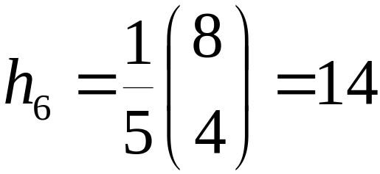

§ 11 Catalan 数
例 ,见图

